Slide 1

Training Web Design BNCC 34
Session 2
Vincentius Loanka Sinaga – CIO BNCC 34

Slide 2
Agenda
01
Task Review
Review tugas sesi 1
02
Container + Session 1 part 2
Pembahasan materi tambahan sesi 1
03
Session 2
Pembahasan materi sesi 2
04
Session 2 Task
Tugas sesi 2

Slide 3
Task Session 1 Review
Let see about the structure

Slide 4
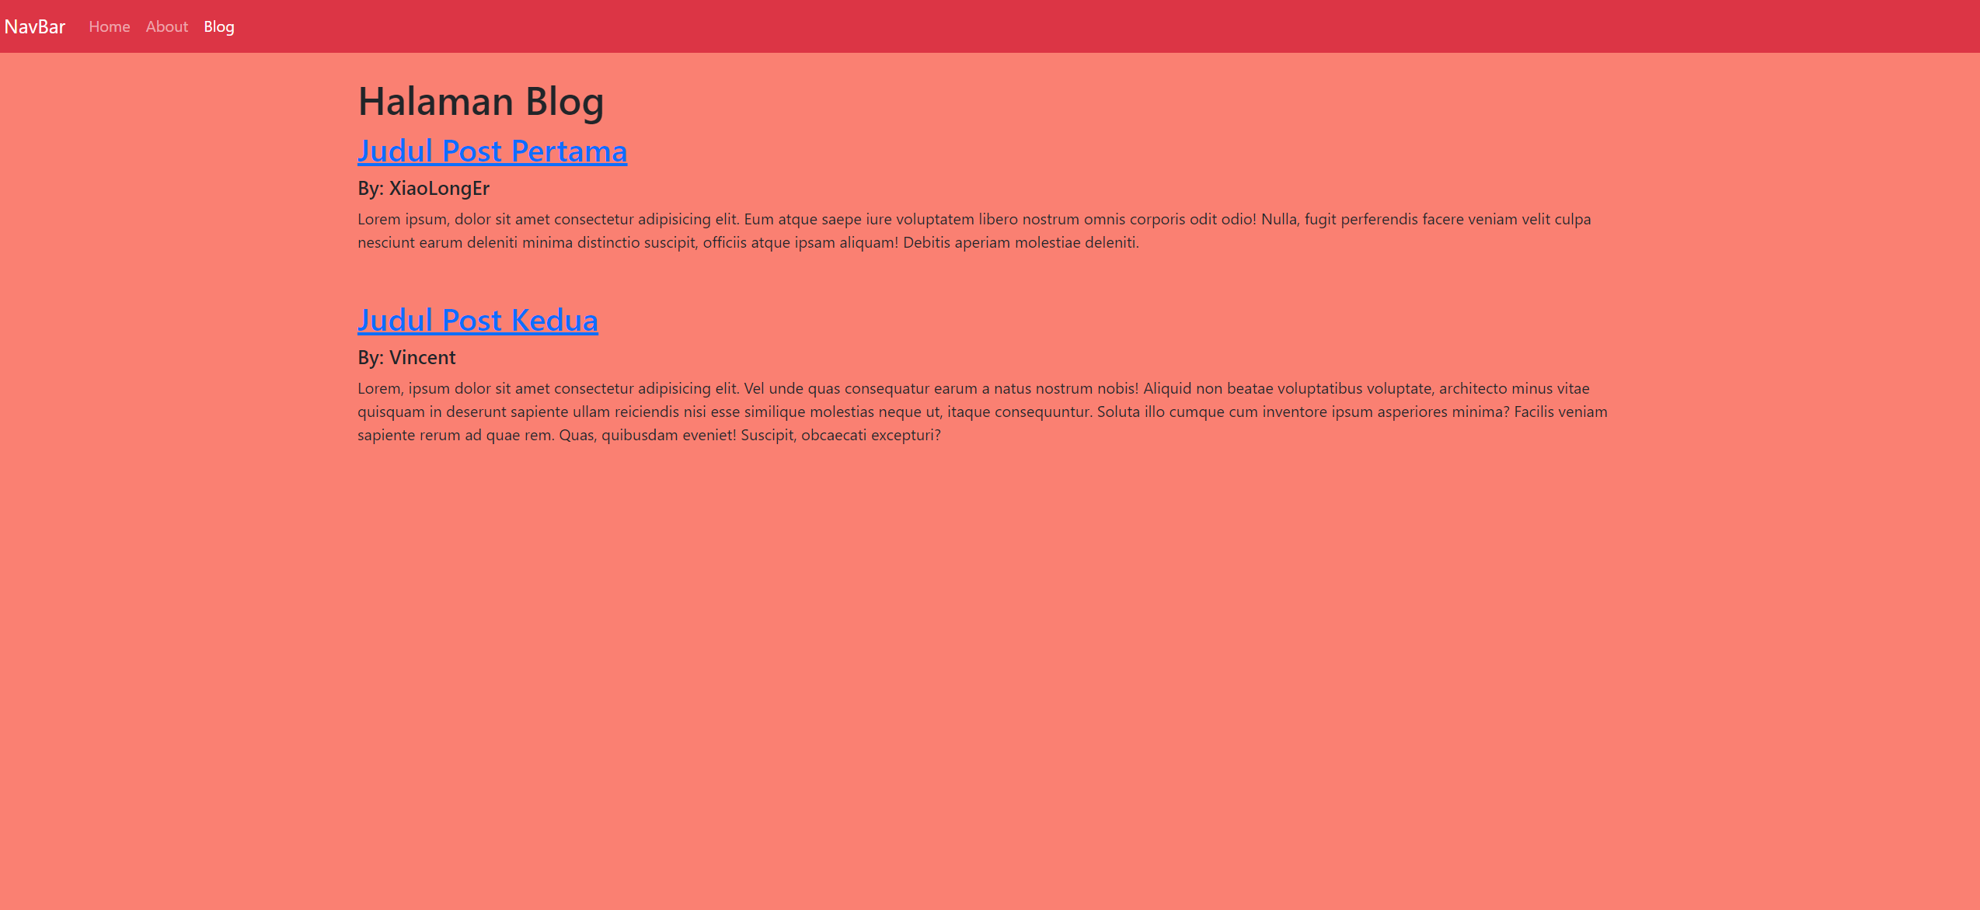

Slide 5
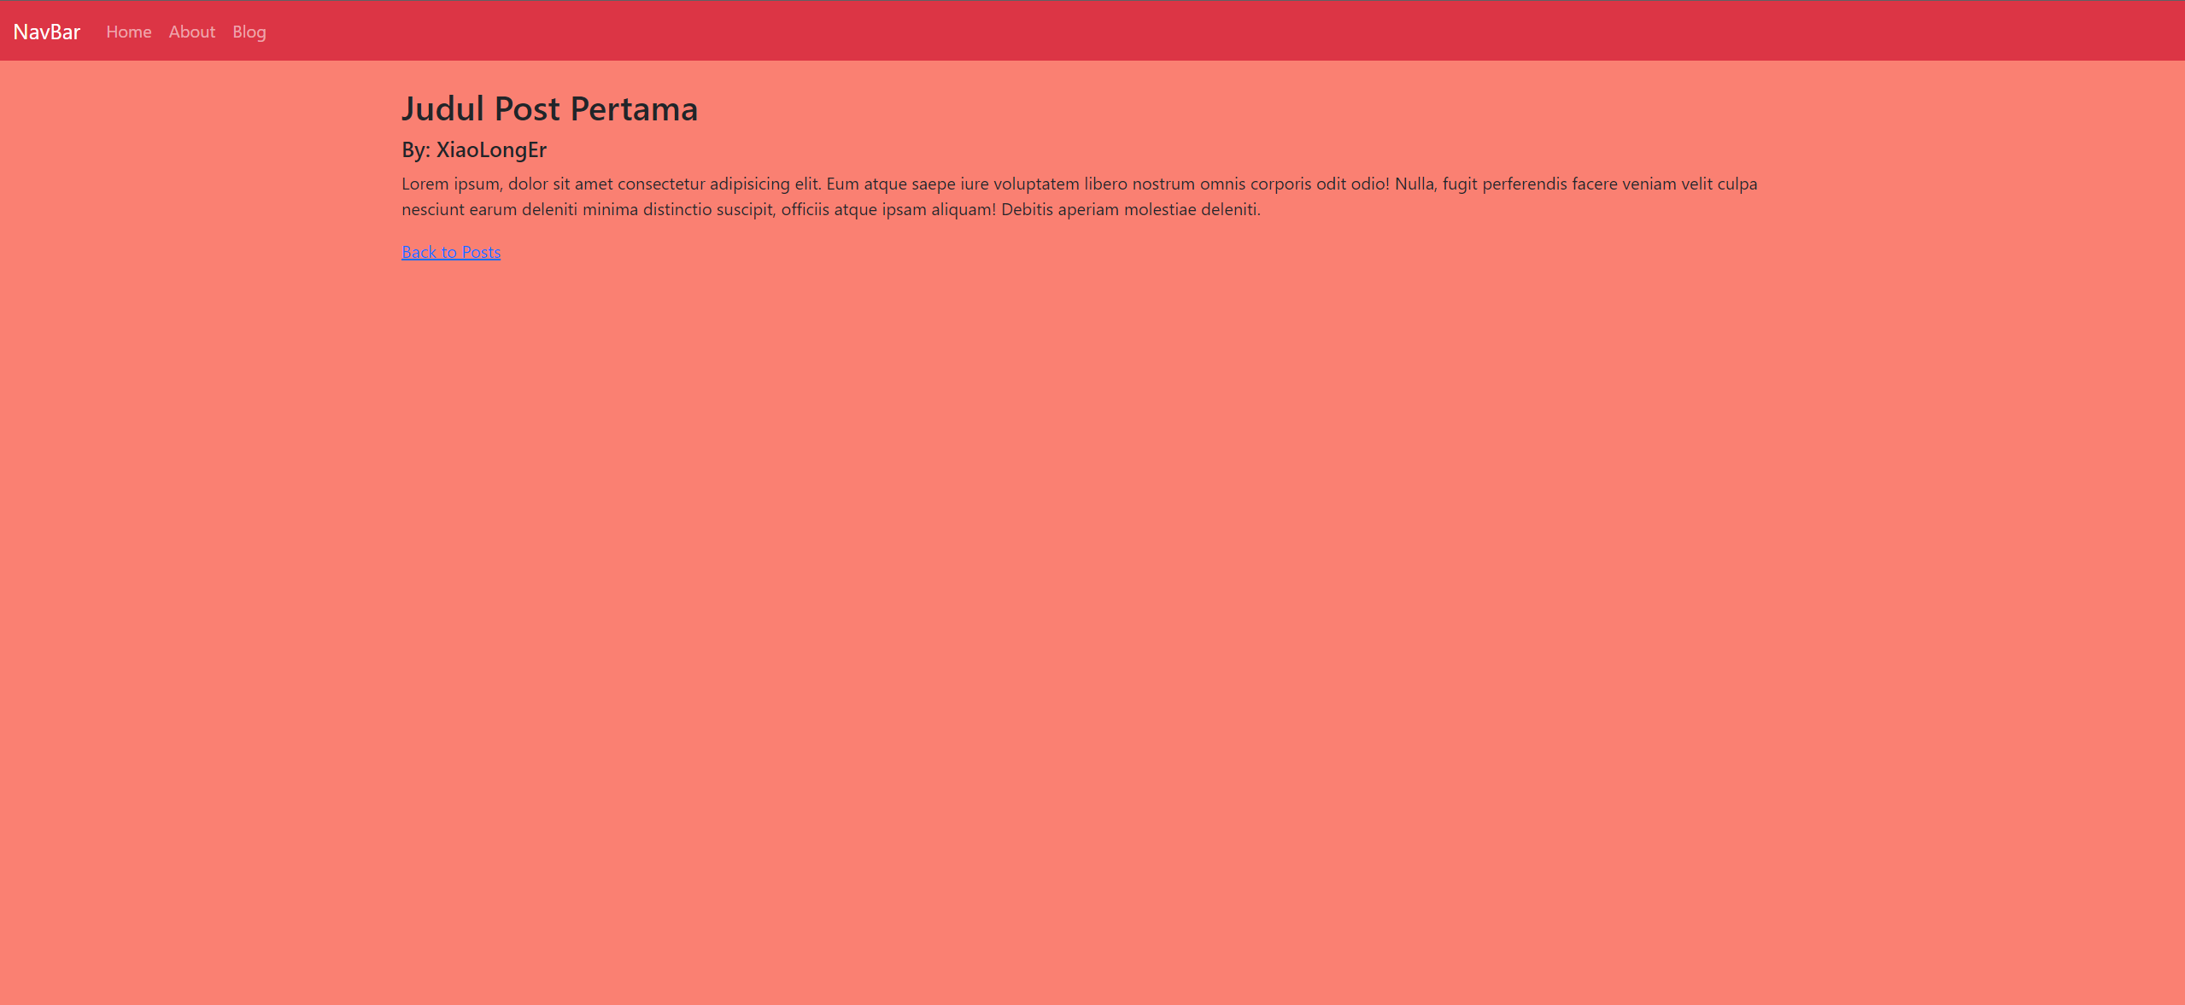

Slide 6
Container
Most Important in Web Development

Slide 7
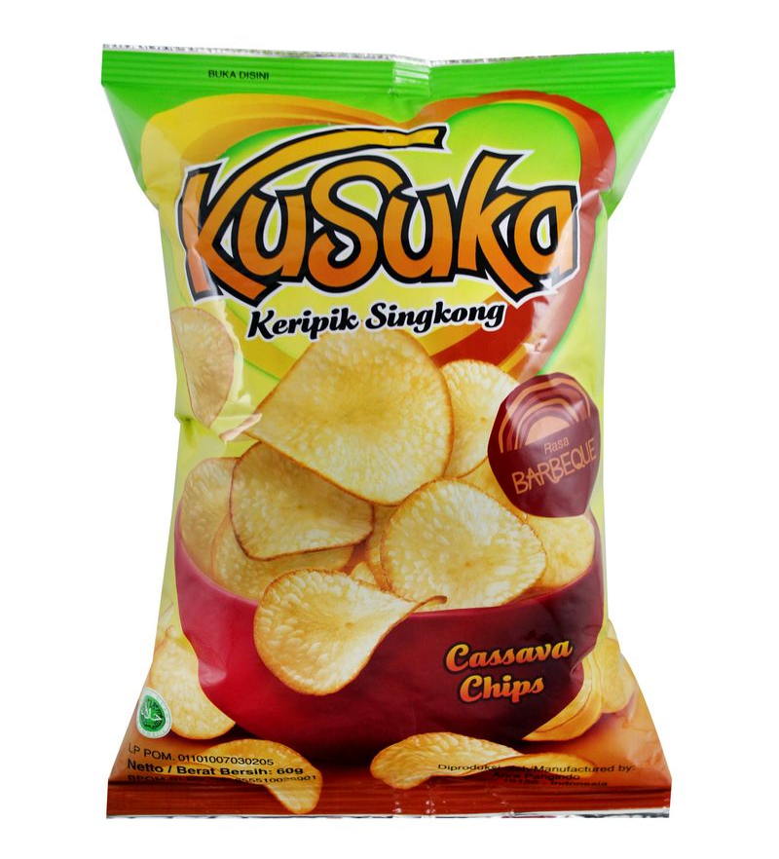
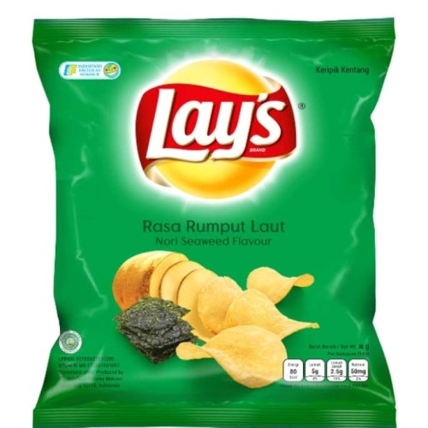
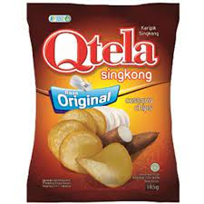
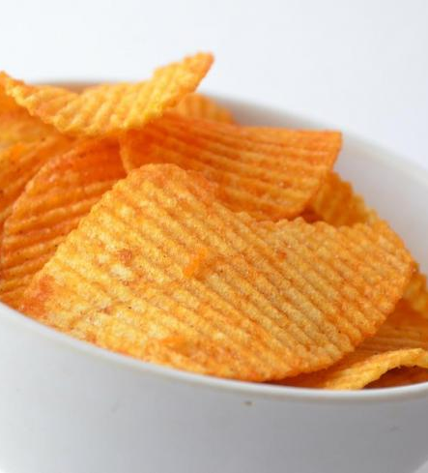
Tebak Merek Keripik
Hungry?
Hayo… Ini keripik apa???
Kalau ini???
Kusuka
Lays
Qtela
Chitato
Article
Nav
Footer
Div

Slide 8
Session 2 Task
JavaScript Introduction
1
Apa perbedaan antara HTML, CSS, dan JS(JavaScript)?
Dalam JavaScript, untuk membuat sebuah variable. Biasanya orang-orang menggunakan var, let, dan cons. Apakah perbedaan dari var, let, dan cons dan pada saat kapan kita menggunakan masing-masing dari mereka?
2
Tidak hanya dalam Javascript. Dalam bahasa pemograman sekalipun kita sering kali mendengar kata variable. Bacalah artikel berikut ini: https://www.petanikode.com/c-variabel/ . Apakah perbedaan dari variabel dalam bahasa C dan yang ada dalam dalam JavaScript?
3
Ketentuan pengumpulan:
DEADLINE: H-1 Next Session
Email: vincentiusloankasinaga@gmail.com
Subject Email: Session02_[Nama]
File: .pdf / .docx

Slide 9
Thank you

